Slide 1
Mi autobiografía
Anayeli Gallegos Vázquez

Slide 2
Datos Personales
Lugar de Nacimiento: Panotla, Tlaxcala
Cumpleaños: 27 de Marzo
Horóscopo: Aries
Estatura: 1.55
Profesión: Profesora
Dirección: Av. Carmelo Pérez # 739 Col. Benito Juárez , Netzahualcóyotl Estado de México C.P. 57000

Slide 3
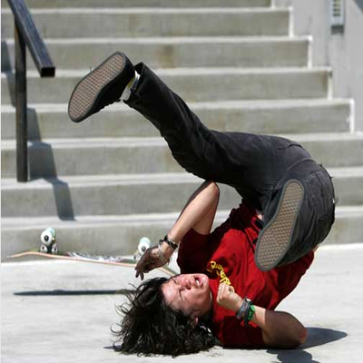
Una Anécdota
UN día al ir en el metro por ir muy aprisa para llegar a realizar un exámen me tropecé en las escaleras y que me caigo. La verdad es que me dio mucha pena

Slide 4
Boleta de Calificaciones
Materia | Calificación
Excel | 90
Word | 100
Access | 100
Internet | 90

Slide 5
Gráfica de Calificaciones

Slide 6
Mi Familia
Gallegos Vázquez
Rosenda
Jaime
Emilio
Rosendo
Karina
Massi
Anayeli
Alma
Erin
Javier

Slide 7
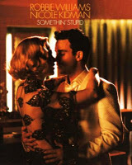
Mi canción Favorita
Something Stupid (Robbie Williams)
I know i stand in line until you think you have the time to spend an evening with me. and if we go someplace to dance, i know that there´s a chance you won´t be leaving with me. Then afterwards we drop into a quiet little place and have a drink or two. and then i go and spoil it all by saying something stupid, like ´i love you´.

Slide 8
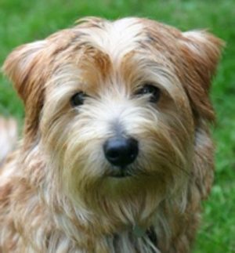
Mowgli
Mi Mascota

